Slide 1

Webinar 34 - Sprint 17 Visión artificial
Jan 20, 2026

Slide 2
Midamos los ánimos

Slide 3
¿Cómo llegas hoy a la sesión? Reacciona en la llamada
👏
Emocionado con el tema de hoy, ya lo conocía
👍
Tema nuevo para mi pero con ganas de aprender
👍
Tema nuevo para mi pero con ganas de aprender
😮
Tema nuevo y hoy deseo aclarar mis dudas
🎉
Apenas voy comenzando el tema y es nuevo para mi

Slide 4
Recap

Slide 5
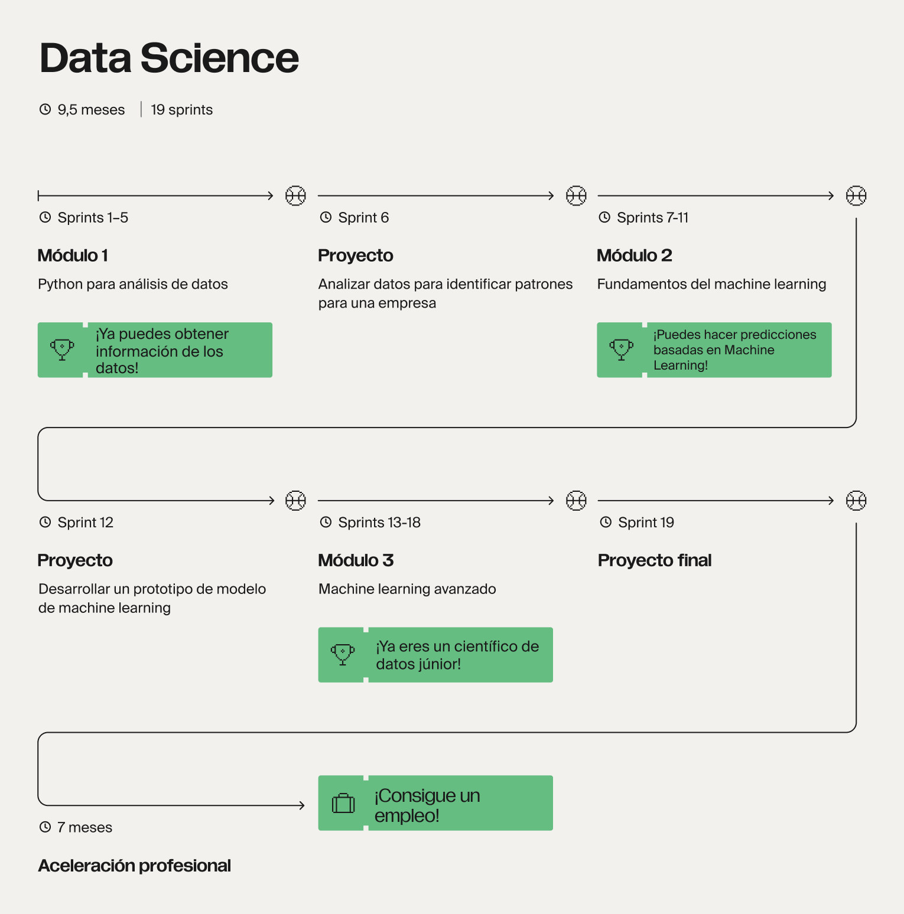
Recap

Slide 6
Agenda
Bienvenida (10min)
Vision artificial
Visualización del aprendizaje
Transfer learning
🤔 Reflexión y discusión: ¿Qué aprendimos en esta sesión? (10min)

Slide 7



Objetivo
Manipular imagenes en python
Convertir imagenes en representaciones numéricas
Entrenar clasificadores basados en imágenes

Slide 8

Vamos al código!

Slide 9

Thanks for coming!

